Slide 1


This is your presentation title

Slide 2
do 2006
program
Socrates
2014 - 2020
Erasmus+
1987
1997
Slovensko
1. výzva
2007 - 2013
Erasmus – súčasť
Programu
celoživotného
vzdelávania
2021 - 2027
Erasmus+
“
Program dáva príležitosť študentom, žiakom odbornej prípravy, pedagogickým zamestnancom, pracovníkom s mládežou a dobrovoľníkom stráviť obdobie v zahraničí a zlepšiť tak svoje poznatky, zručnosti a zamestnateľnosť.
„
1998 - vycestovalo 59 študentov, 6 zapojených VŠ / rok
2019 - vyše 14 000 študentov, žiakov, učiteľov a pedagogických
zamestnancov, 33 zapojených VŠ, vyše 250 organizácií / rok

Slide 3







Decentralizované aktivity
Centralizované aktivity
SAAIC
Národná agentúra programu Erasmus+ pre vzdelávanie a odbornú
prípravu
EACEA
Európska výkonná
agentúra pre vzdelávanie,
audiovizuálnu oblasť a
kultúru v Bruseli
Školské vzdelávanie
Vysokoškolské vzdelávanie
Odborné vzdelávanie
a príprava
Vzdelávanie dospelých
IUVENTA
Národná agentúra programu Erasmus+ pre mládež a šport
Mládež a šport

Slide 4
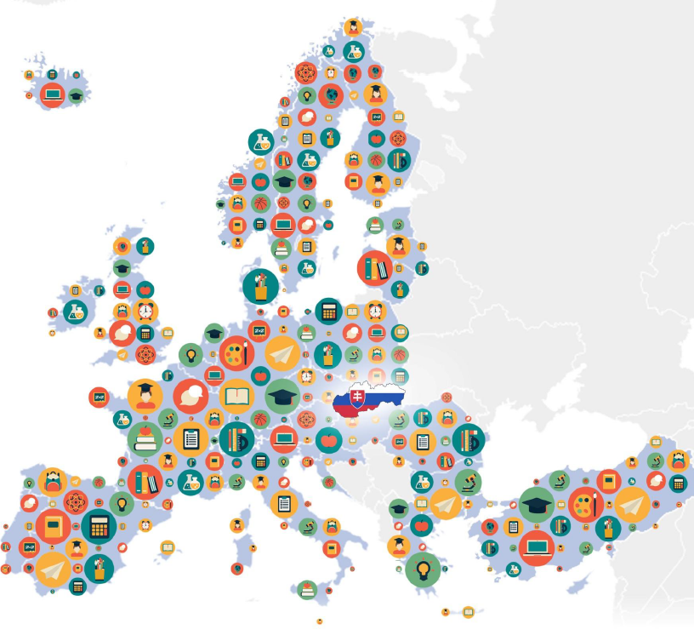
Slovensko na mape Erasmus+
Najčastejšie prijímajúce krajiny v sektore VŠ:
Česko
Portugalsko
Španielsko
Grant schválený v roku 2020:
32 152 537 €
mimo sektor mládeže
a v sektore mládeže: 3 882 928 €
Programové krajiny:
28 členských štátov EÚ
+ Island, Licht., Nórsko
+ 3 kandidátske krajiny
(Tur., S. Maced., Srbsko)
126 projektov
schválených v roku 2018
v sektore mládež a šport
Partnerské krajiny:
ostatné krajiny sveta
414 projektov
schválených v roku 2020
* mimo sektor mládeže

Slide 5
Aký je prínos
programu
Erasmus+ ?

Slide 10
Aké sú
možnosti
programu
Erasmus+ ?
ERASMUS+
ERASMUS+
2014 - 2020
2021 - 2027

Slide 11
Kľúčová akcia 1
Vzdelávacia mobilita
Kľúčová akcia 2
Spolupráca medzi organizáciami a inštitúciami
Kľúčová akcia 3
Podpora rozvoja politík a spolupráce
2021 - 2027
Školské vzdelávanie
Odborné vzdelávanie a príprava
Päť sektorov vzdelávania
Päť oblastí vzdelávania
Vysokoškolské vzdelávanie
Vzdelávanie dospelých
Mládež a šport

Slide 12
Erasmus+ (2021 – 2027)
Čo môžeme očakávať? *
Rozpočet 21,208 miliardy eur na obdobie rokov 2021 - 2027
Virtuálne a zmiešané mobility (virtuálna + prezenčná)
Krátkodobé mobility skupín
TÉMY
Životné prostredie a jeho ochrana
Inklúzia a sociálne začlenenie
Digitalizácia
Udržateľný rast
Internacionalizácia
Akreditácie v sektoroch ŠV, OVP, VD a M (KA1):
- Dlhodobý a strategický prístup
- Zjednodušený prístup k financovaniu
- Flexibilita – možnosť zmien a úprav plánu
Sektor školského vzdelávania:
školské výmenné partnerstvá KA229 prejdú pod
vzdelávaciu mobilitu (KA1)
- do vzdelávacej mobility (KA1) sa môžu zapojiť aj žiaci
Sektor odborného vzdelávania a prípravy:
aj všeobecnovzelávacie oblasti (kurzy a školenia)
* Viac informácií bude zrejmých po zverejnení Nariadenia o programe Erasmus+

Slide 13
Čo od programu Erasmus+ očakávať?
Žiaci, študenti a učiaci sa
Učitelia, pedag. zamestnanci, lektori
zlepšenie vzdelávacích výsledkov
zlepšenie jazykových schopností
zvýšenie odborných znalostí
samostatnosť a sebavedomie
nadobudnutie soft skills
pripravenosť pre trh práce
sebarealizácia a motivácia
širšie interkultúrne povedomie
zvýšenie kvality výučby
zlepšenie odborných kompetencií aj
v cudzom jazyku
tvorba nových študijných materiálov
modernizácia a internacionalizácia
inštitúcie
využívanie inovatívnych metód výučby
profesijný rozvoj
zdieľanie skúseností a osvedčených postupov

Slide 14
Aktivity nadnárodnej spolupráce (TCA)
Krátkodobé medzinárodné stretnutia
Možnosť rozpracovať prvotné nápady na projekty
Vhodné ako pre nováčikov v programe, tak pre skúsených realizátorov
Porozumenie možnostiam programu Erasmus+, typom aktivít, konzultovanie s NA
Náklady spojené s účasťou môžu byť čiastočne hradené NA
Tematický seminár
Prehĺbenie znalostí v konkrétnej téme, nadviazanie spolupráce s organizáciami venujúcimi sa podobnej oblasti
Kontaktný seminár
Príležitosť na nadviazanie nových kontaktov a hľadanie projektových partnerov zo zahraničia
Študijná návšteva
Môže byť súčasťou tematického seminára, pozorovanie v praxi a inšpirácia úspešnými príkladmi realizátorov
Prehľad aktuálnych aktivít nadnárodnej spolupráce nájdete na www.erasmusplus.sk v sekcii Podujatia

Slide 15
Ako sa zapojiť?

Slide 16
Výzva na predkladanie návrhov projektov
v programe Erasmus+
Informačná kampaň
Inštruktážne semináre
www.erasmusplus.sk
(webináre) Všeobecné informácie o možnosti zapojiť sa do programu, Kľúčové akcie, sektory
(október / november)
(webináre) Inštrukcie k podávaniu prihlášky a rady na plánovanie rozpočtu
(december / január)
Aktuálne podujatia,
sekcia Ako získať grant, Príručka pre žiadateľov, Inštrukcie, Harmonogram

Slide 17

Kde hľadať?
eTWINNING
erasmusintern
projektových partnerov
(elektronická spolupráca
škôl, hľadanie
partnerov, webináre)
(vyhľadávanie pracovných/ odborných stáží v OVP a VŠ)
informácie
kurzy
School
Education
Gateway
webináre
stáže
EPALE
(kurzy, publikácie,
stáže, hospitácie)
inšpiráciu
(vzdelávanie dospelých,
kurzy, stáže, hľadanie
partnerov)
erasmobility
www.erasmusplus.sk – Knižnica - Kompendiá
(vyhľadávanie
partnerov v OVP)
www.ec.europa.eu/programmes/erasmus-plus/projects/

Slide 18






Kde hľadať? Erasmus+ sektor mládeže
(Európska informačná a poradenská agentúra pre mládež)
(informácie a príležitosti pre mladých ľudí)
(informačný portál pre mladých ľudí, zvyšuje povedomie mladých ľudí o príležitostiach mobilít)
(podpora práce s mládežou prostredníctvom tréningov, nástrojov a stratégií)
www.erasmusplus.sk
https://europa.eu/youth/EU_sk
https://www.eurodesk.sk; https://www.eurodesk.eu
https://www.salto-youth.net/
https://www.salto-youth.net/tools/otlas-partner-finding/
https://www.eryica.org/
(vyhľadávanie
partnerov pre medzinárodné projekty)
www.ec.europa.eu/programmes/erasmus-plus/projects/

Slide 19
Ďakujeme za pozornosť

